Slide 1
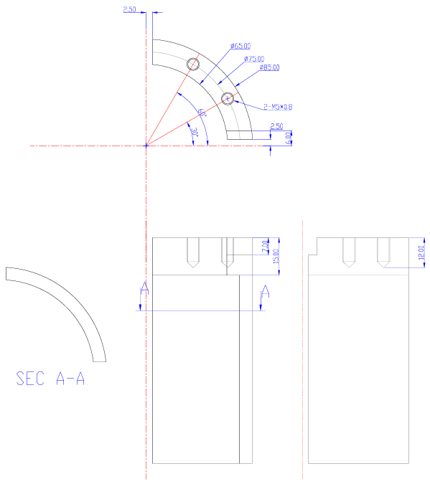
石墨瓦片-A 款
單位 ：mm
材質：石墨
密度≥1.83
(IGS-844)
5.0
7.5
13.0
120
聯絡人：謝宏元
工研院材化所
TEL: 03-5916852
公差：+0.05mm
-0.10mm
需求數量：10件

Slide 2
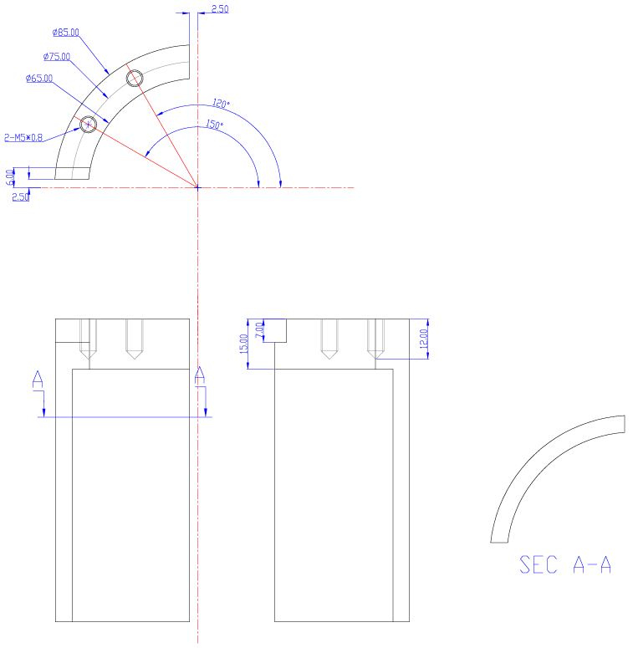
石墨瓦片-B 款
單位 ：mm
材質：石墨
密度≥1.83
(IGS-844)
5.0
7.5
13.0
120
聯絡人：謝宏元
工研院材化所
TEL: 03-5916852
公差：+0.05mm
-0.10mm
需求數量：10件

Slide 3
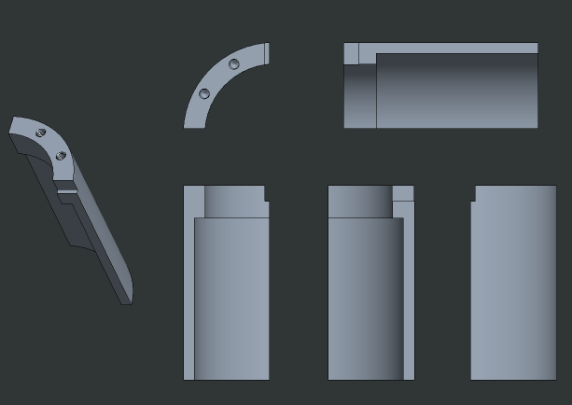
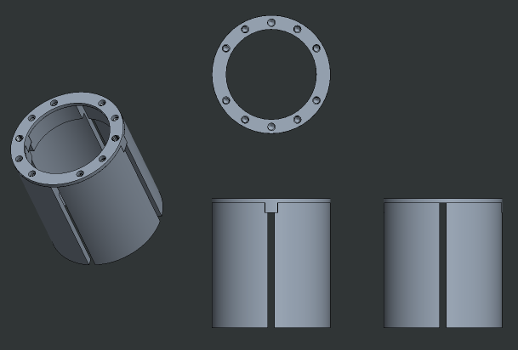
石墨瓦片 A /B款 立體圖及組合示意

